Slide 1



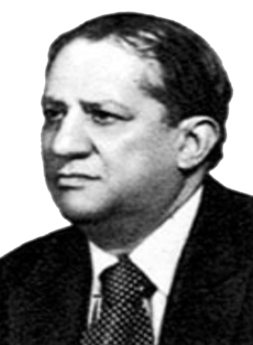




Əməkdar
elm xadimi
Əziz Mirəhmədov

Slide 2

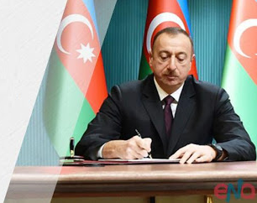
Əziz Mirəhmədovun 100 illik yubileyinin qeyd edilməsi haqqında
Azərbaycan Respublikası Prezidentinin Sərəncamı
İlham Əliyev
Azərbaycan Respublikasının Prezidenti
Bakı şəhəri, 28 fevral 2020-ci il.
https://www.anl.az/down/meqale/azerbaycan/2020/fevral/705212.htm

Slide 3
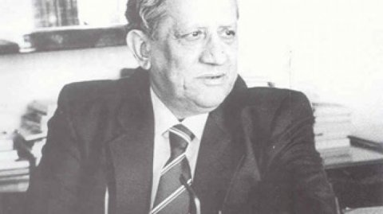
Biz ondan öyrəndik, ona oxşadıq...
https://www.anl.az/down/meqale/kredo/2022/dekabr/828865(meqale).pdf

Slide 4
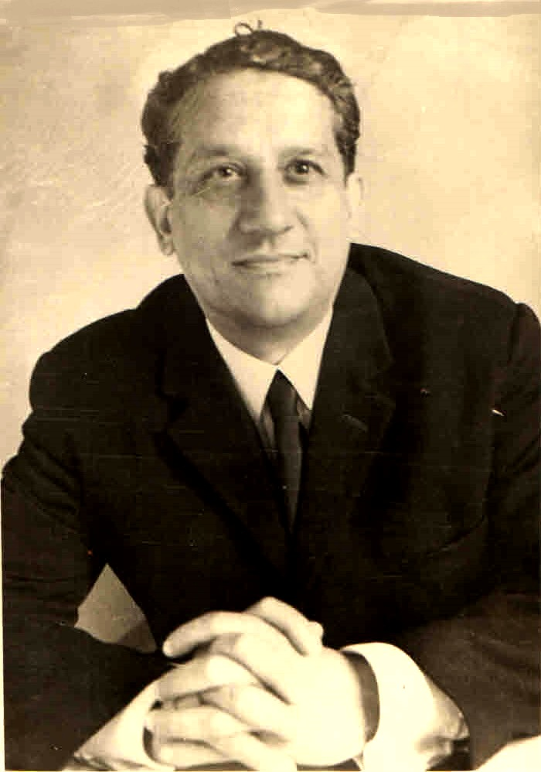
Görkəmli alim Əziz Mirəhmədovun kitabşünaslıq fəaliyyəti
https://www.anl.az/down/meqale/ar_kifim/2021/may/793301(meqale).pdf

